Slide 1
Anatomia di superficie della parete addominale

Slide 3
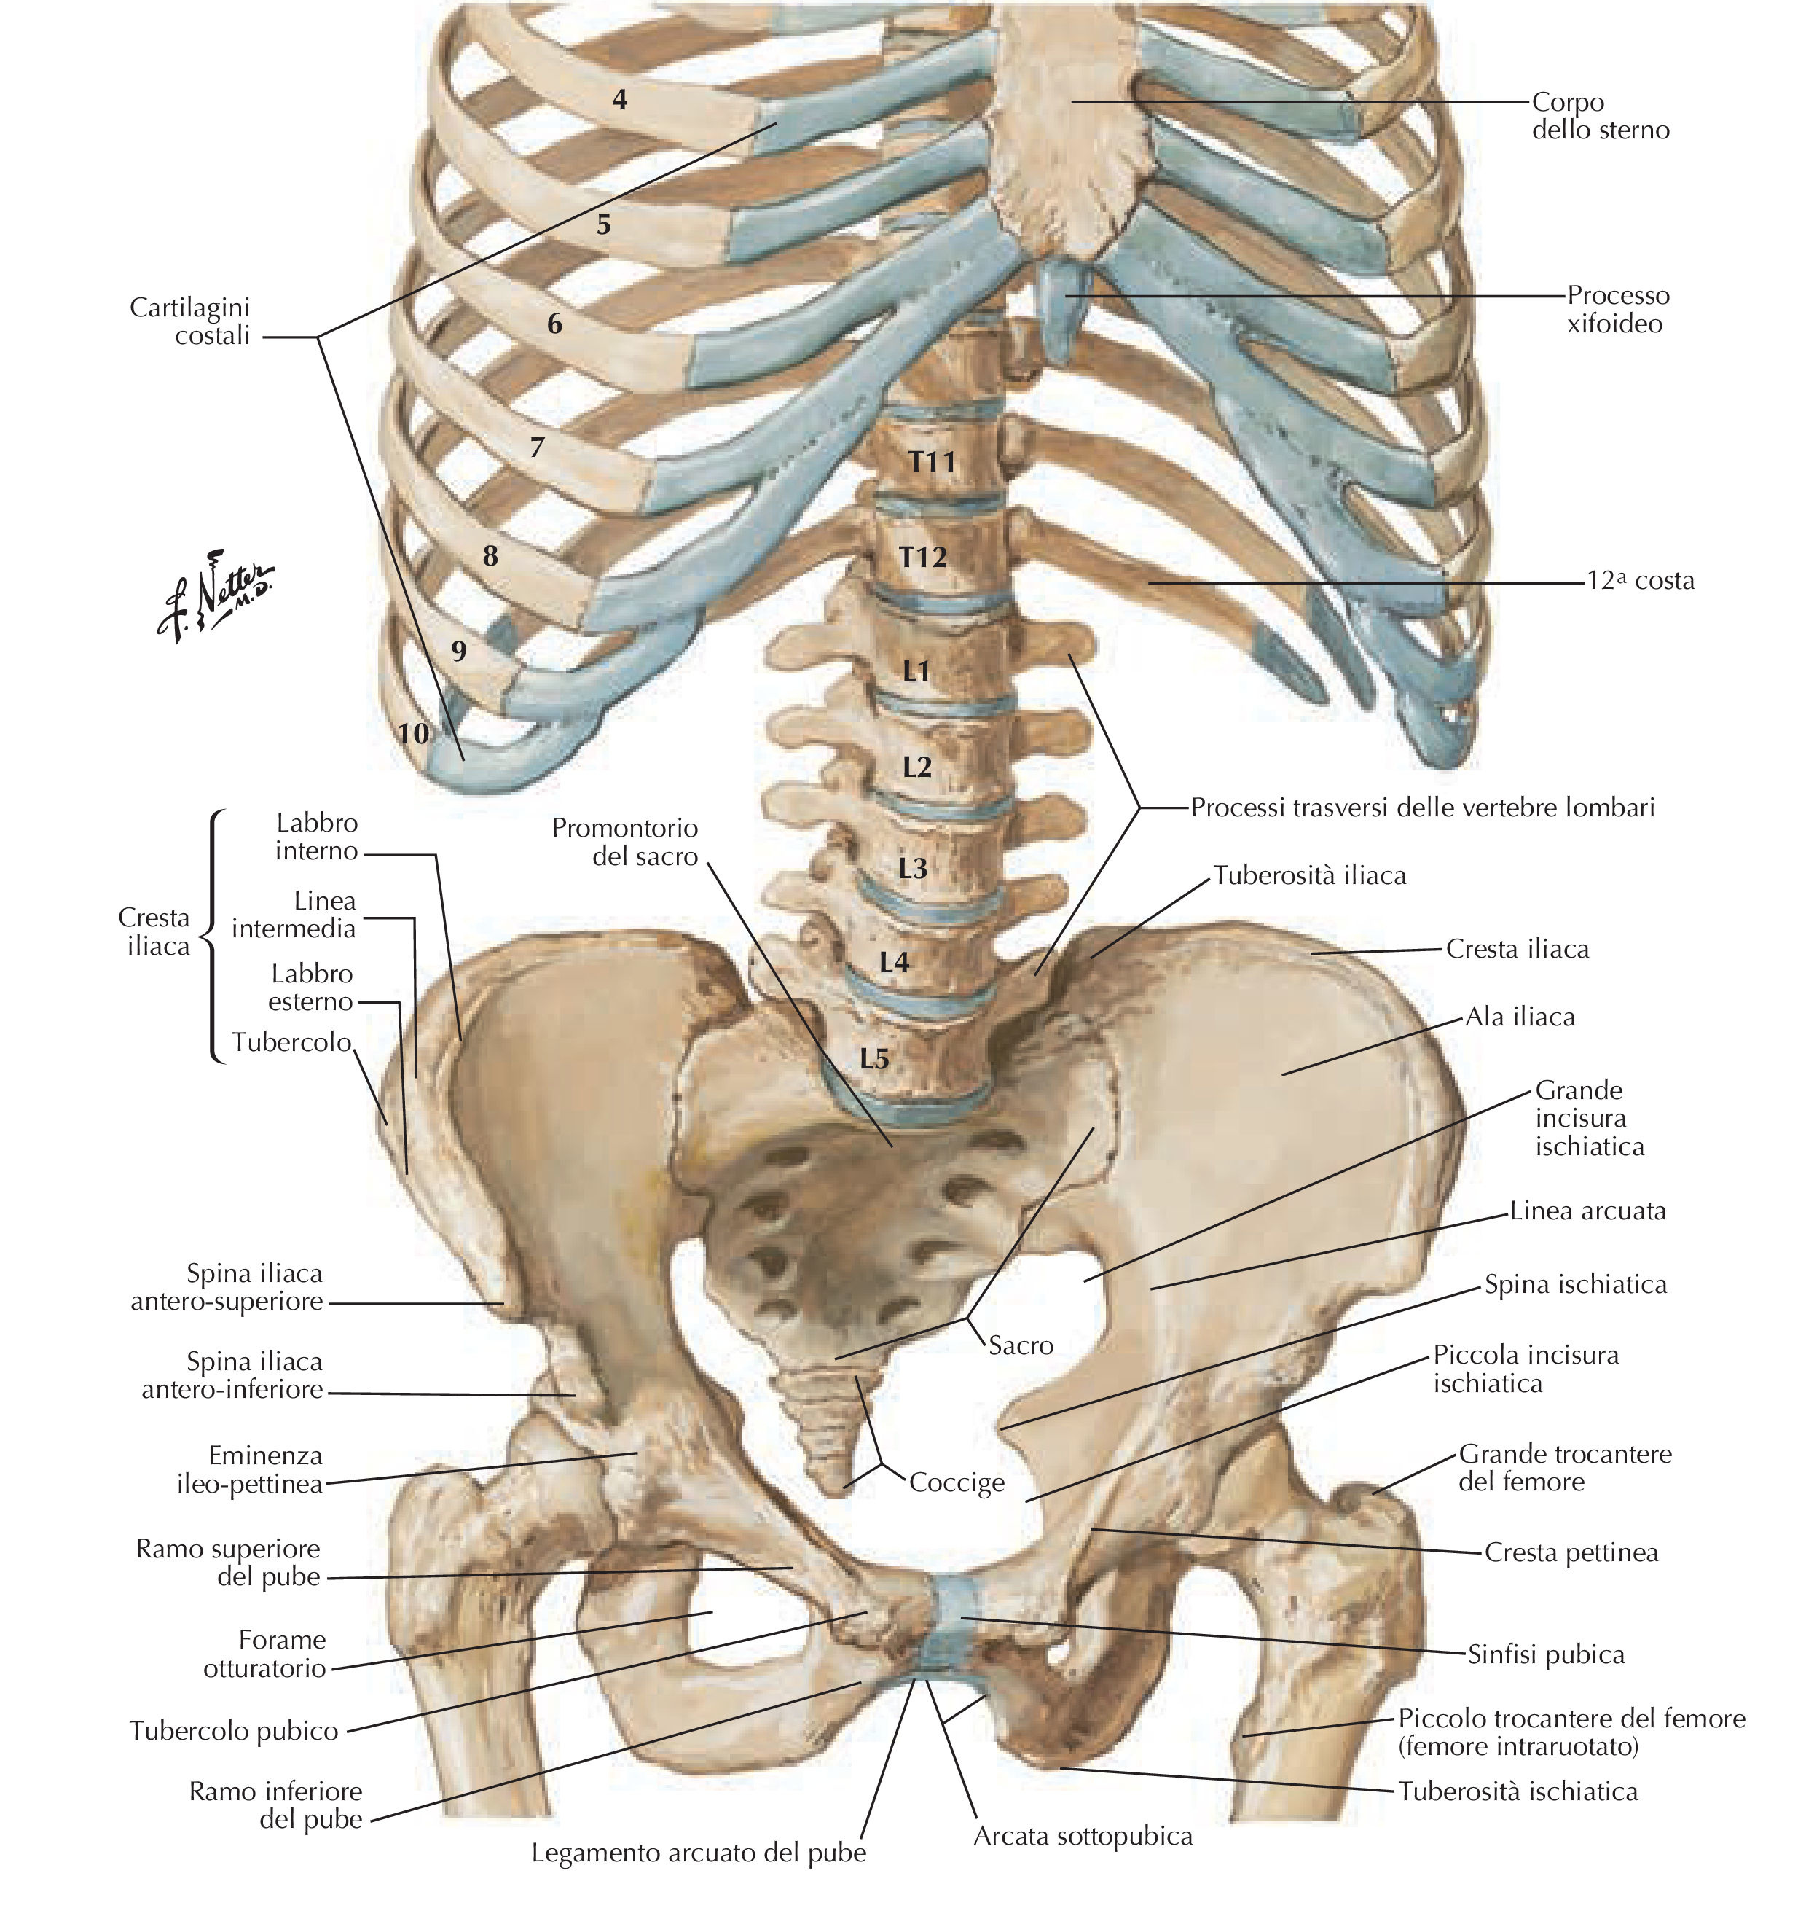

Slide 4
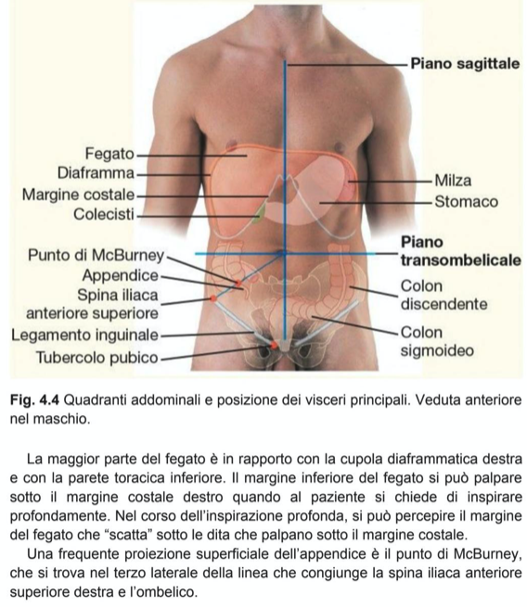

Slide 6
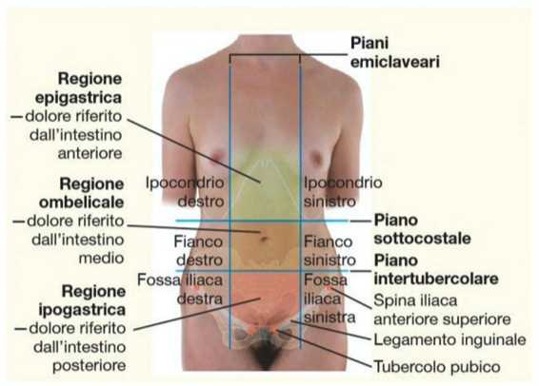
Dolore riferito addome

Slide 7
Topografica dell’addome

Slide 8
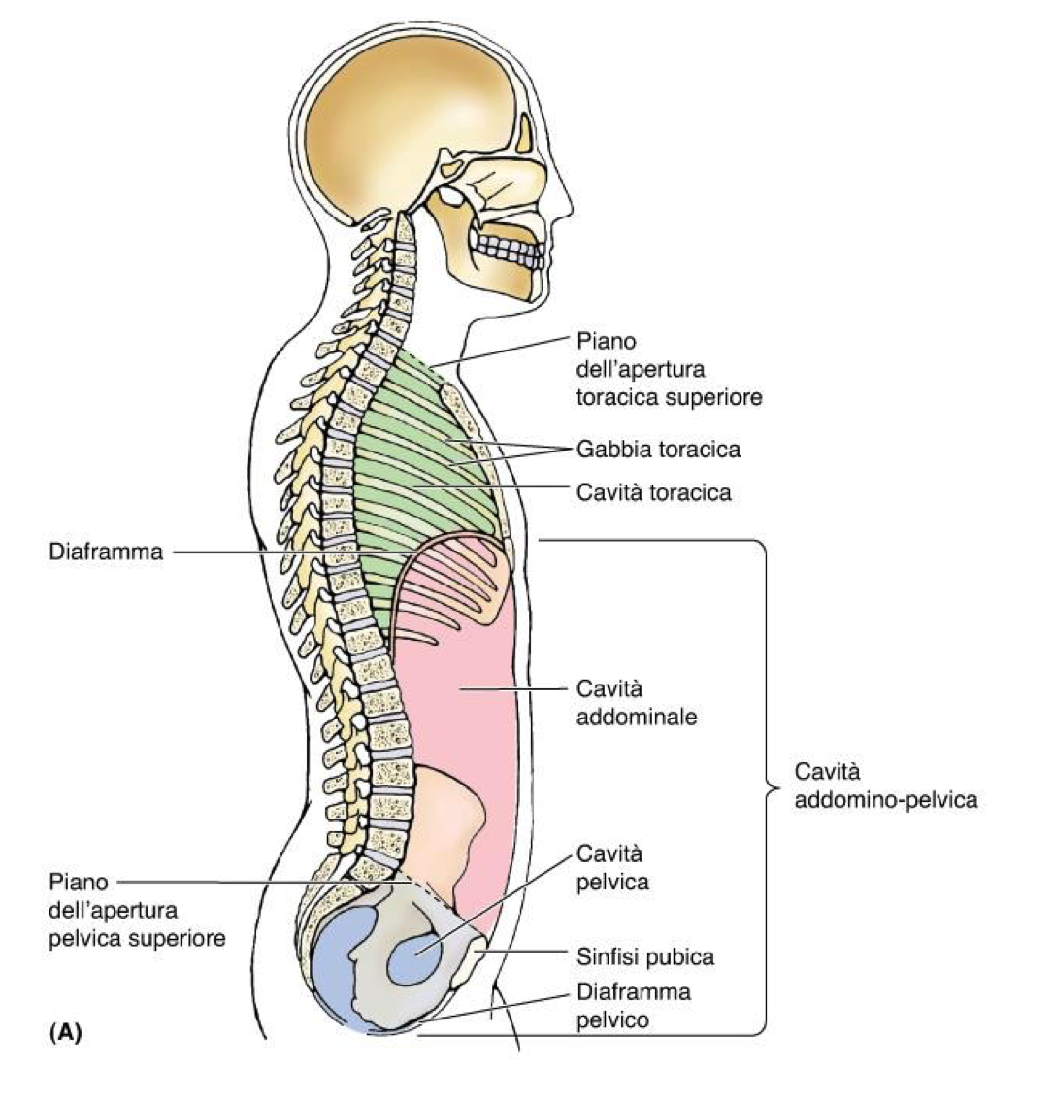

Slide 10
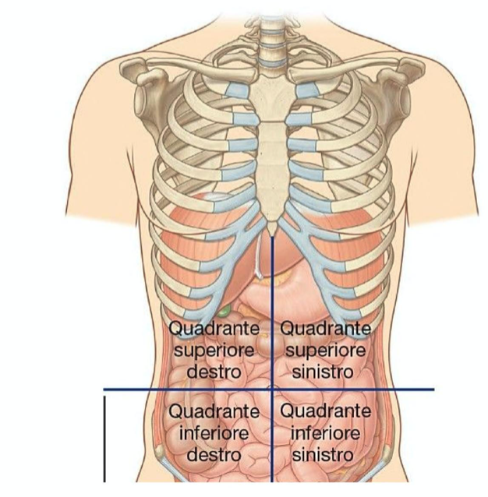
Piano orizzontale transombelicale ( fra ombelico e L3-L4)si interseca con il piano mediale
4 quadranti

Slide 11
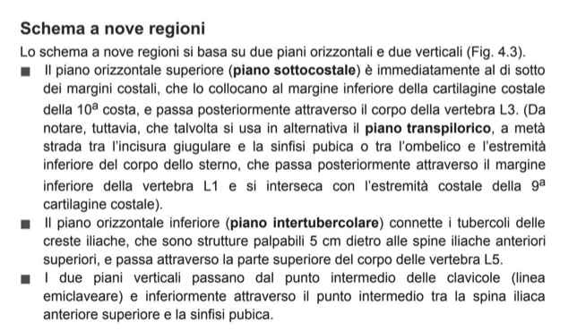
Schema a 9 regioni

Slide 12
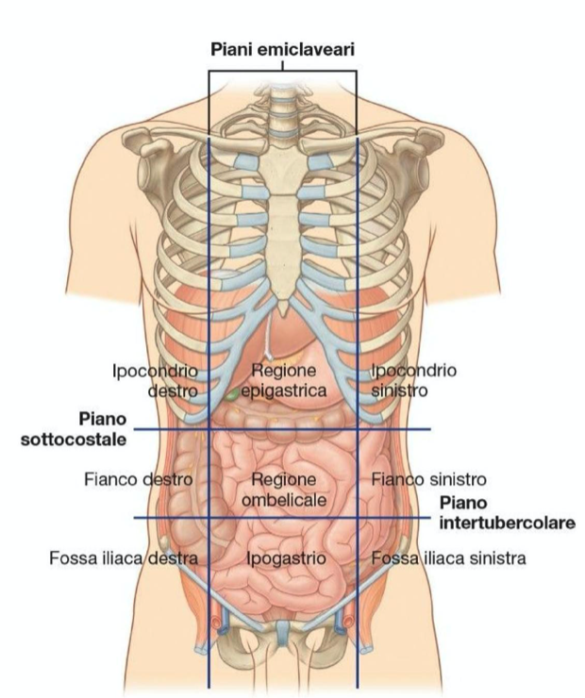

Slide 13
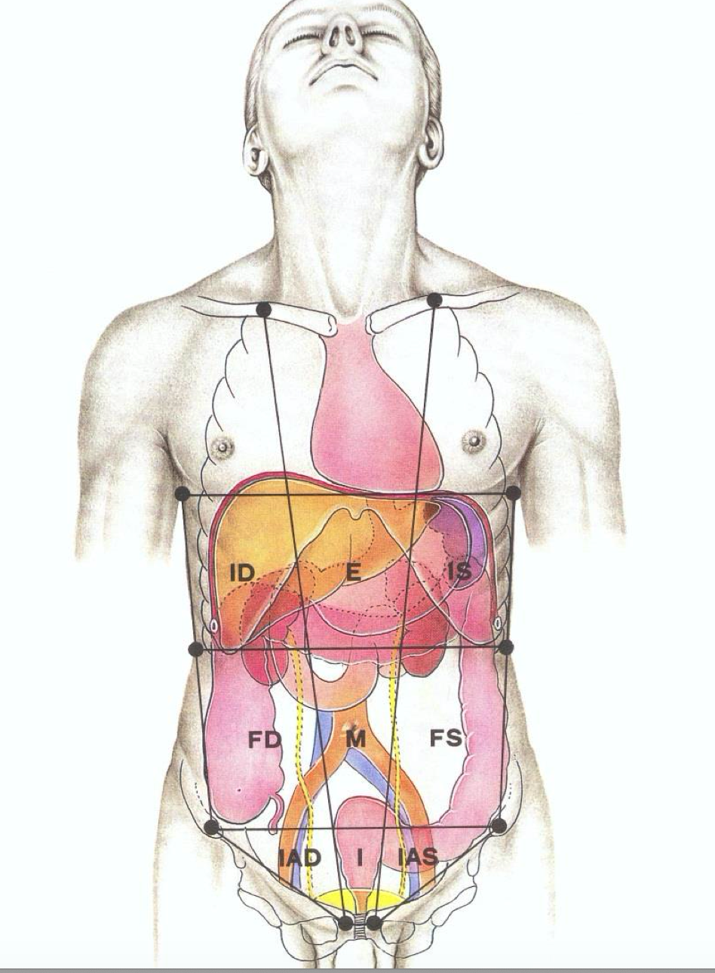

Slide 16
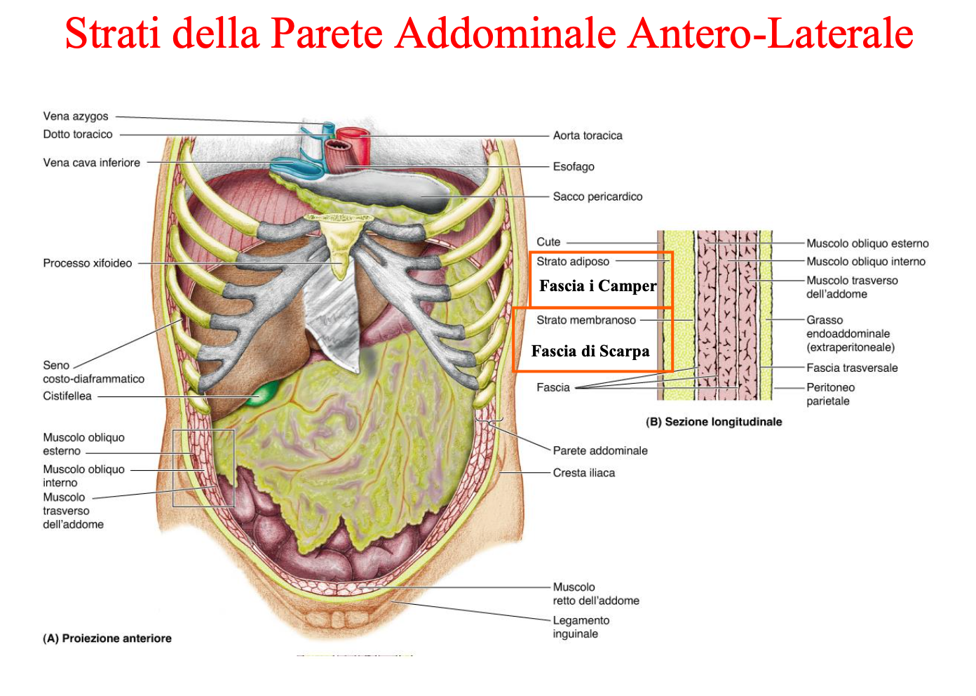

Slide 17
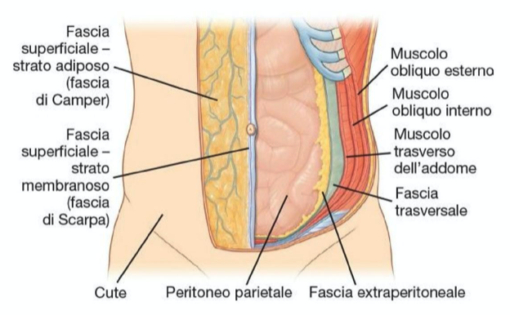
PARETE ADDOMINALE
Limite superiore:
SUP: processo xifoideo e margini costali
INF: margini superiori ossa pelviche

Slide 19
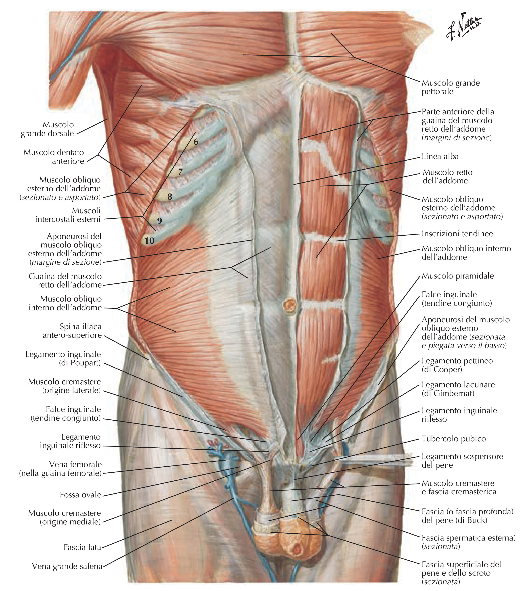
Parete anteriore
Dissezione media

Slide 20
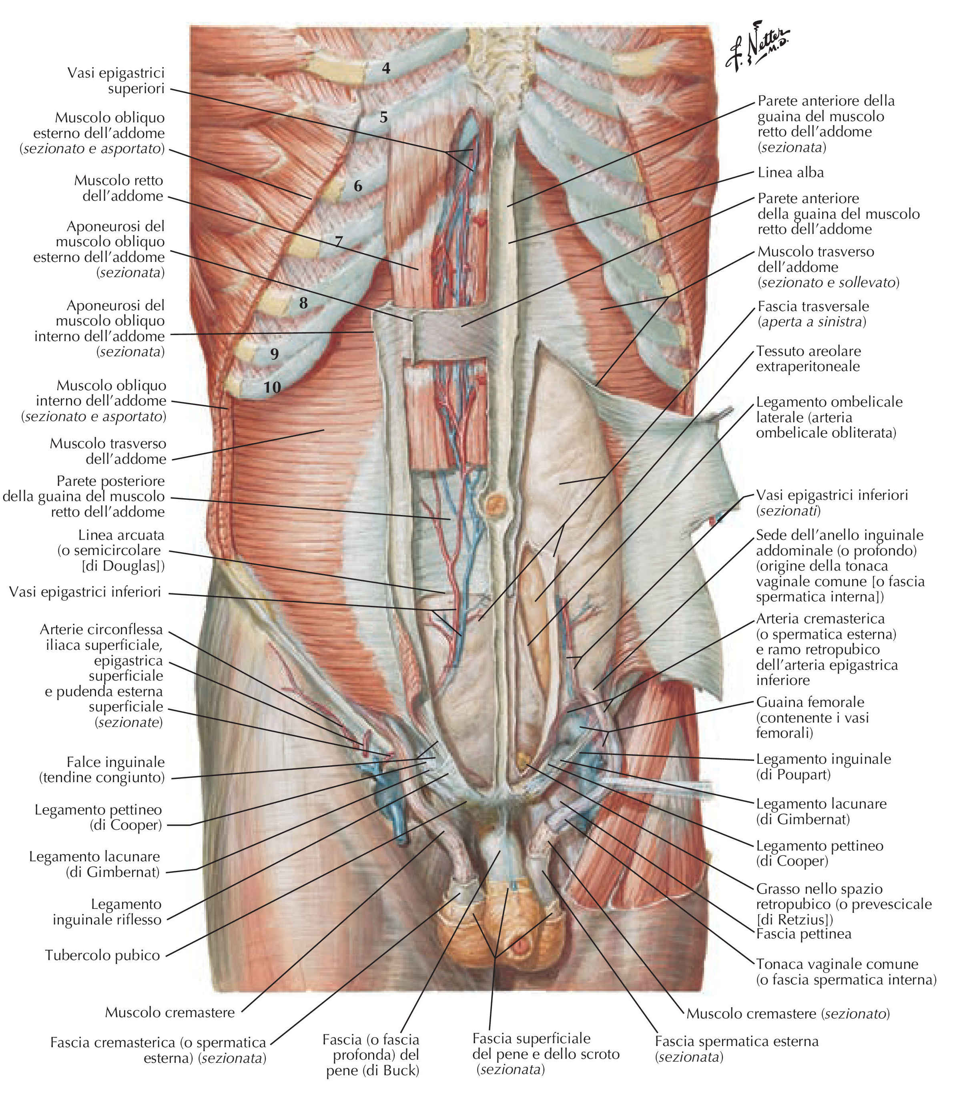
Parete anteriore dissezione profonda

Slide 21
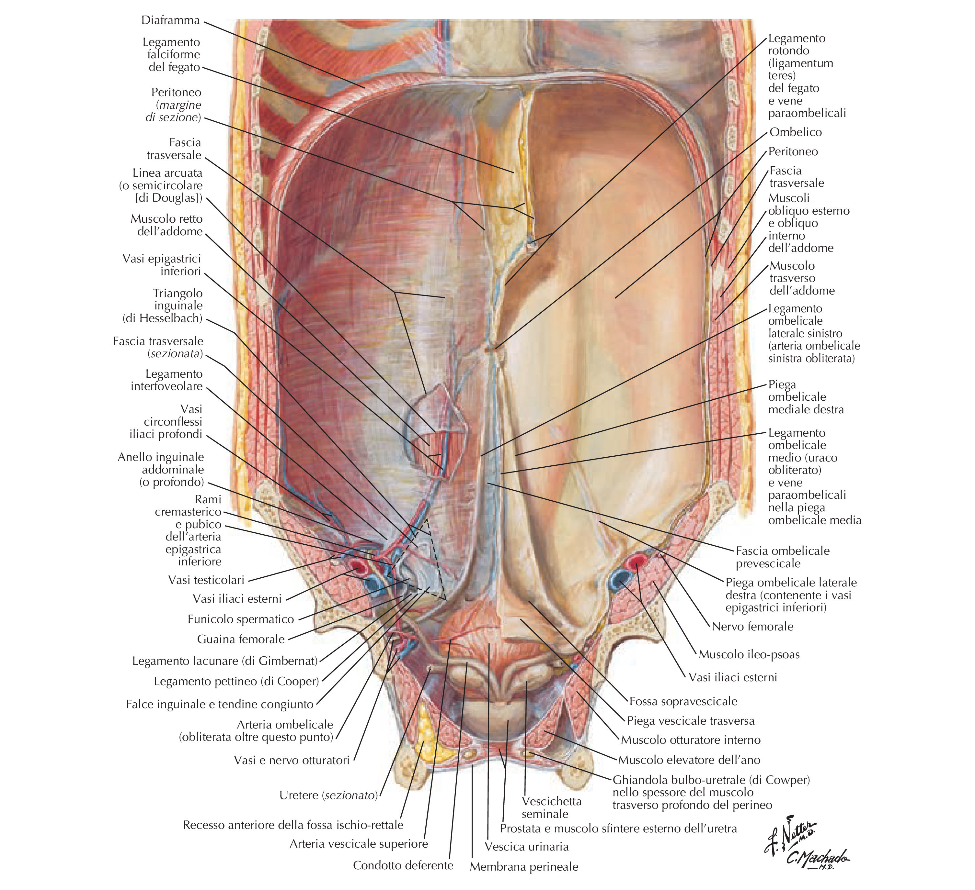
Parete profonda

Slide 24
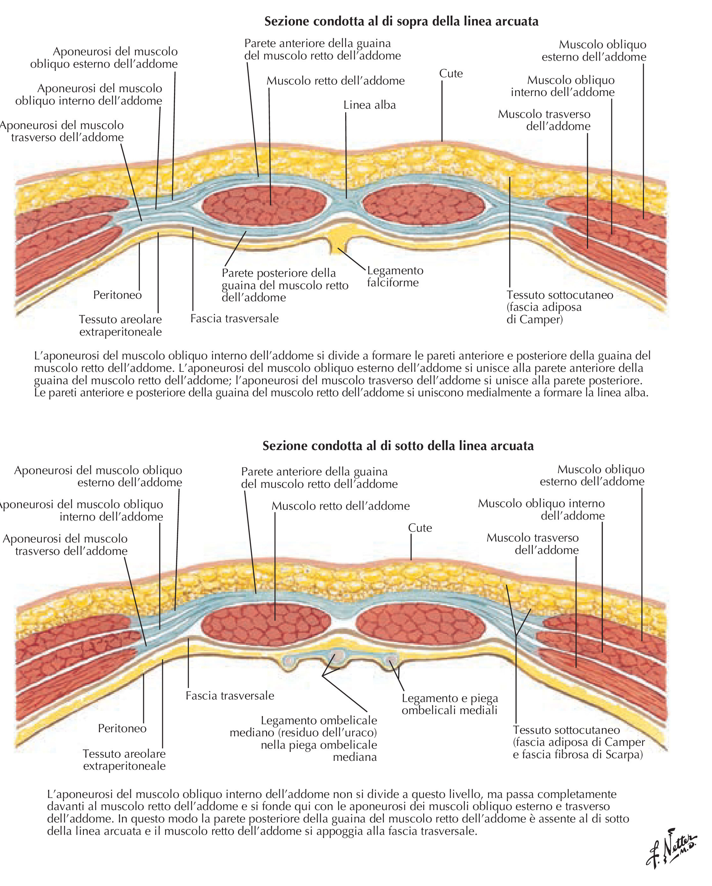

Slide 29
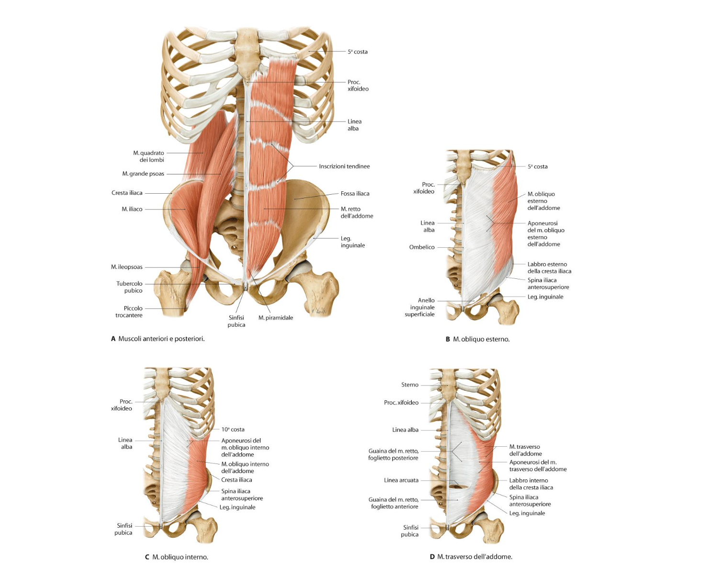

Slide 30
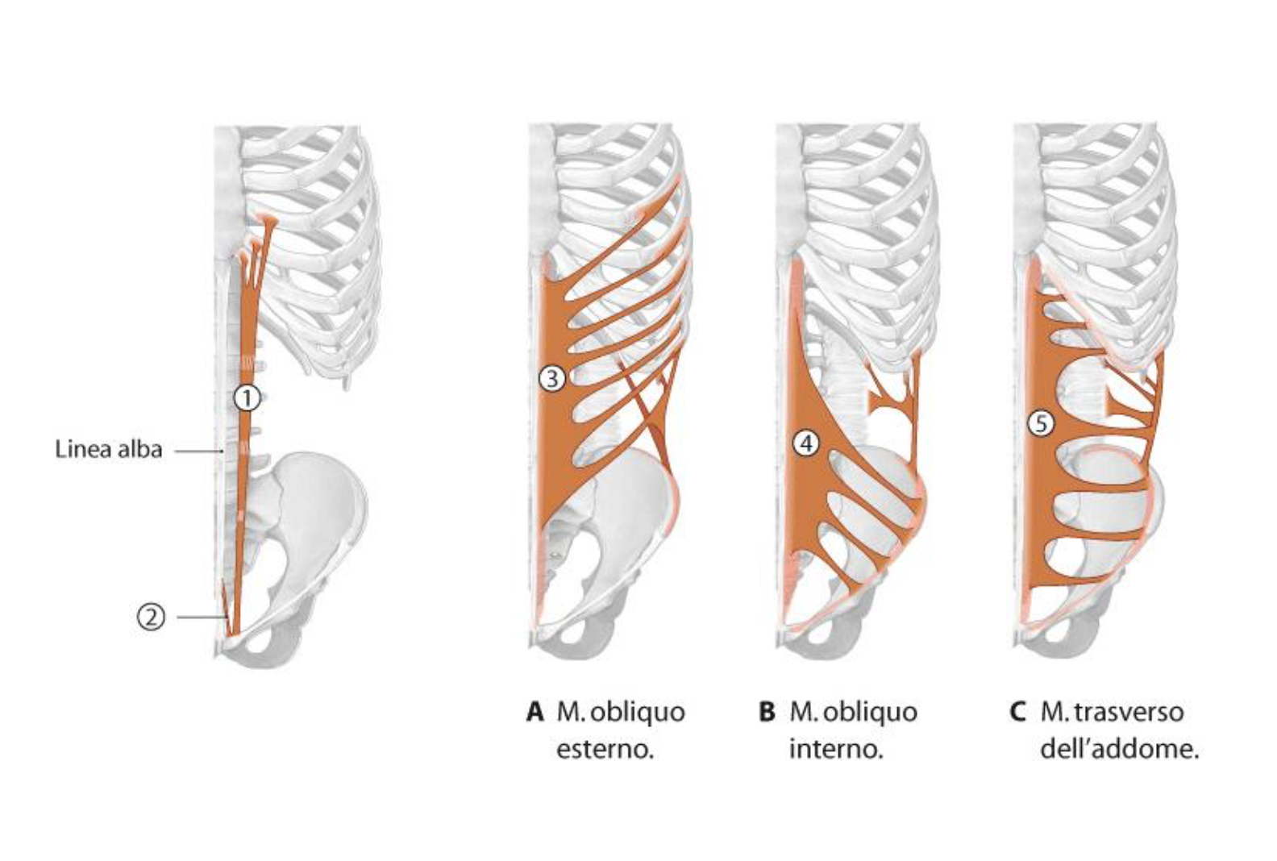

Slide 32
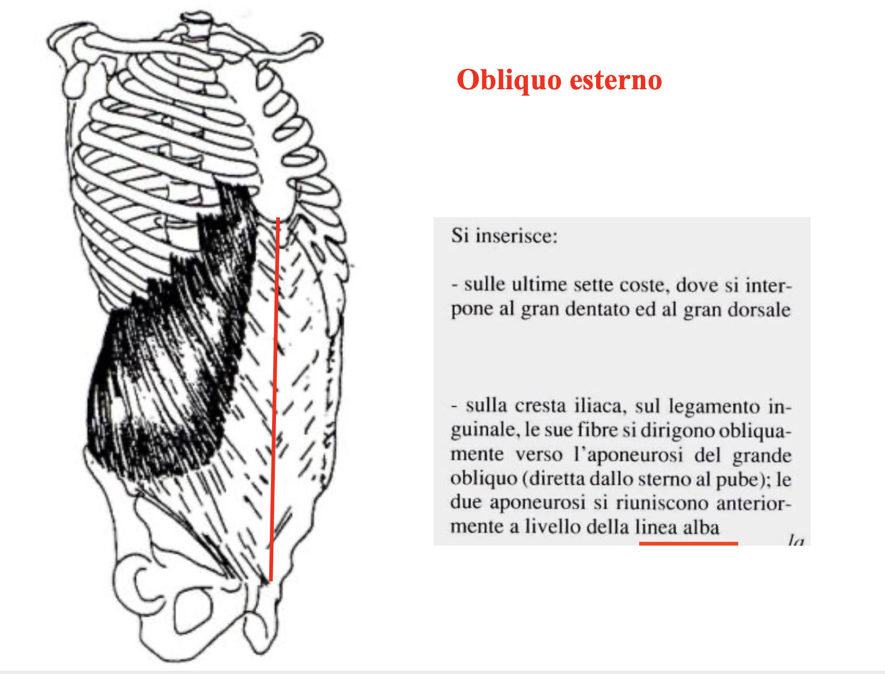

Slide 33
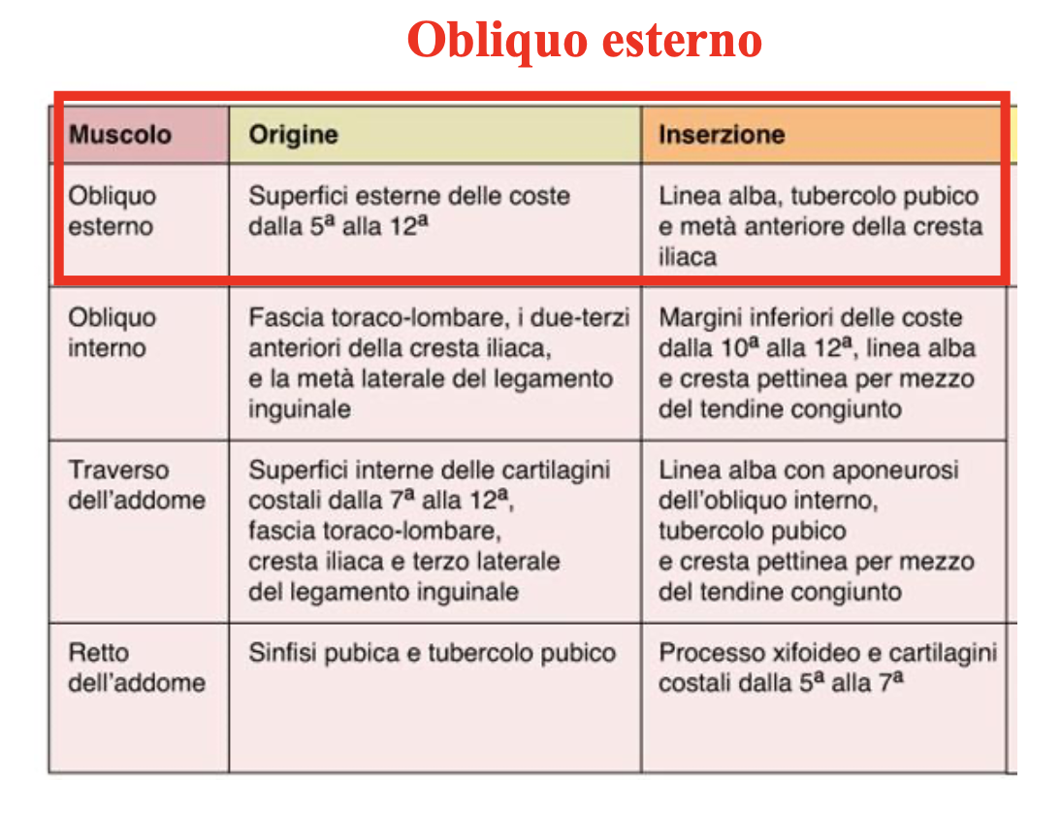

Slide 35
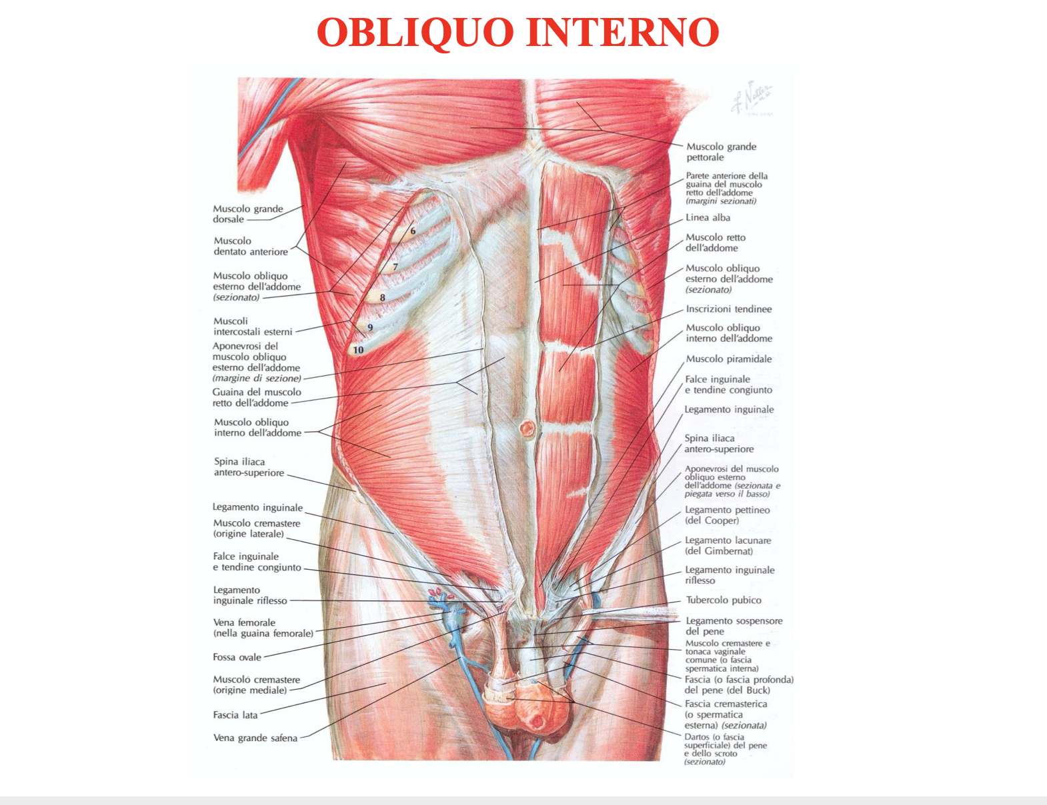

Slide 36
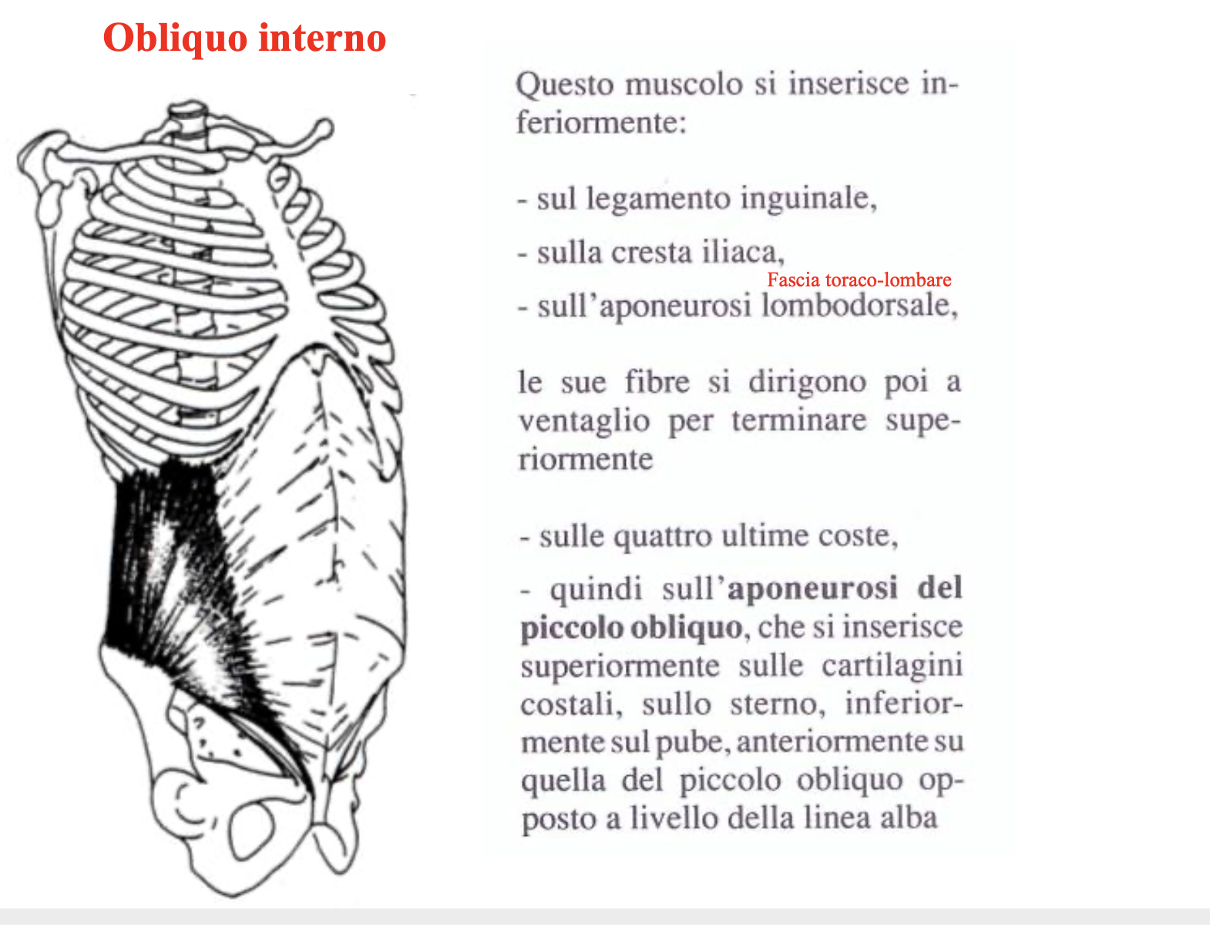

Slide 38
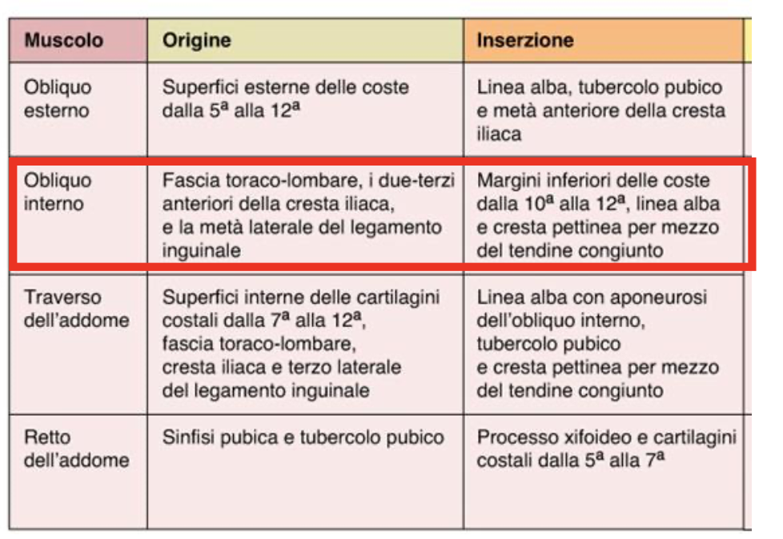

Slide 40
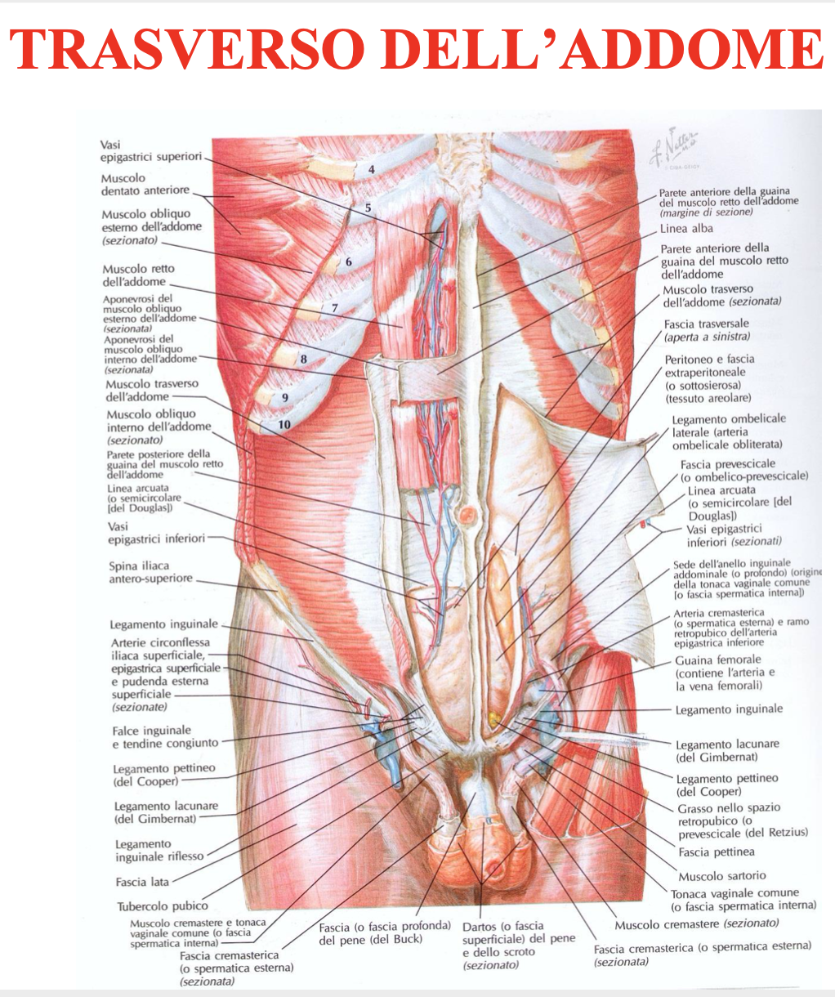

Slide 41
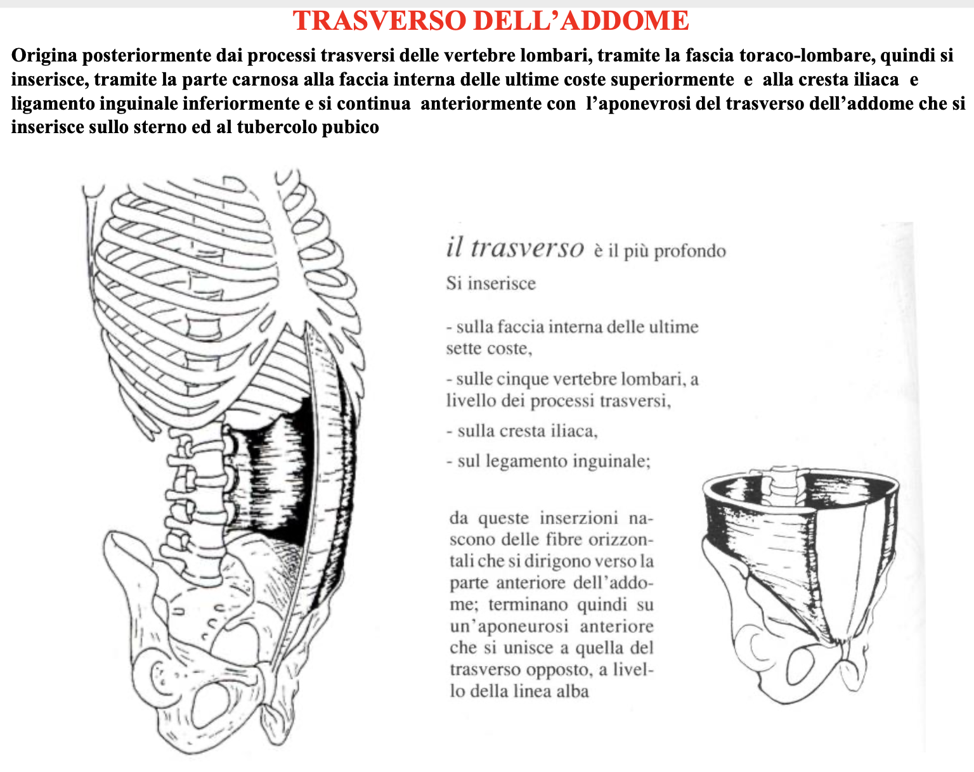

Slide 43
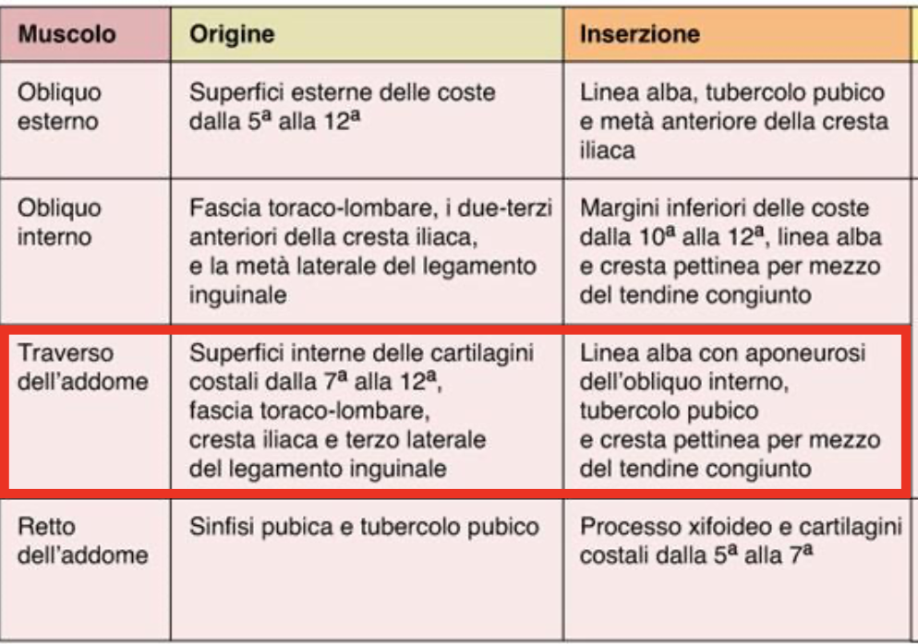

Slide 46
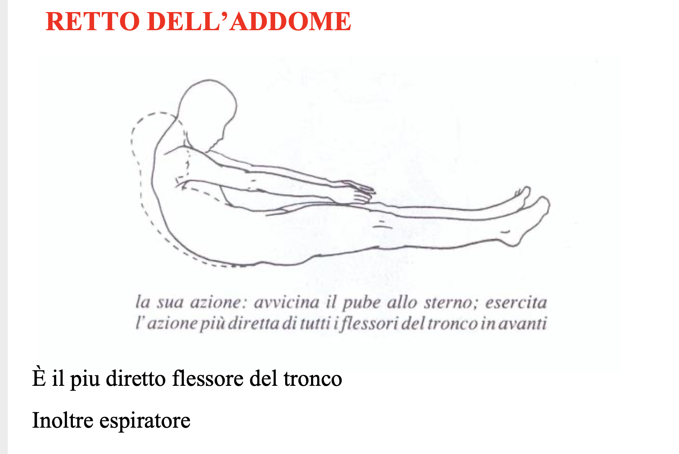

Slide 55
Parete postero-laterale

Slide 57
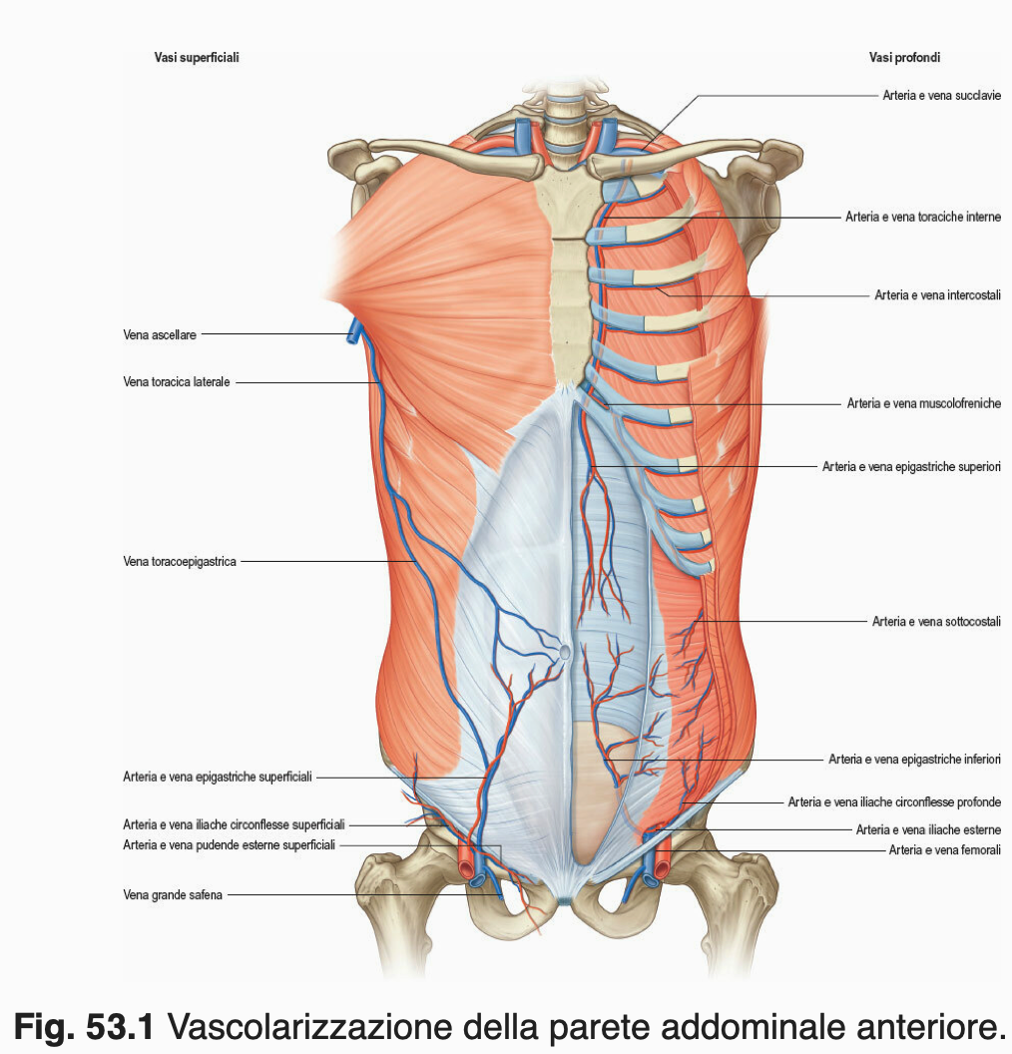
-ARTERIA EPIGASTRICA SUPERIORE ramo terminale arteria toracica interna
VI cartilagine intercostale—passa davanti al musolo trasverso del torace e a quelle sup del trasverso dell’addome per poi entrare nella guaina del retto dell’addome
Si anatomizza con l’epigastrica inferiore ( piano sopra l’ombelico)
Epigastrica superiore fornisce anche rami per la porzione anteriore del diaframma

Slide 58
Arteria epigastrica inferiore
Origina dal lato mediale dell’arteria iliaca esterna

Slide 59
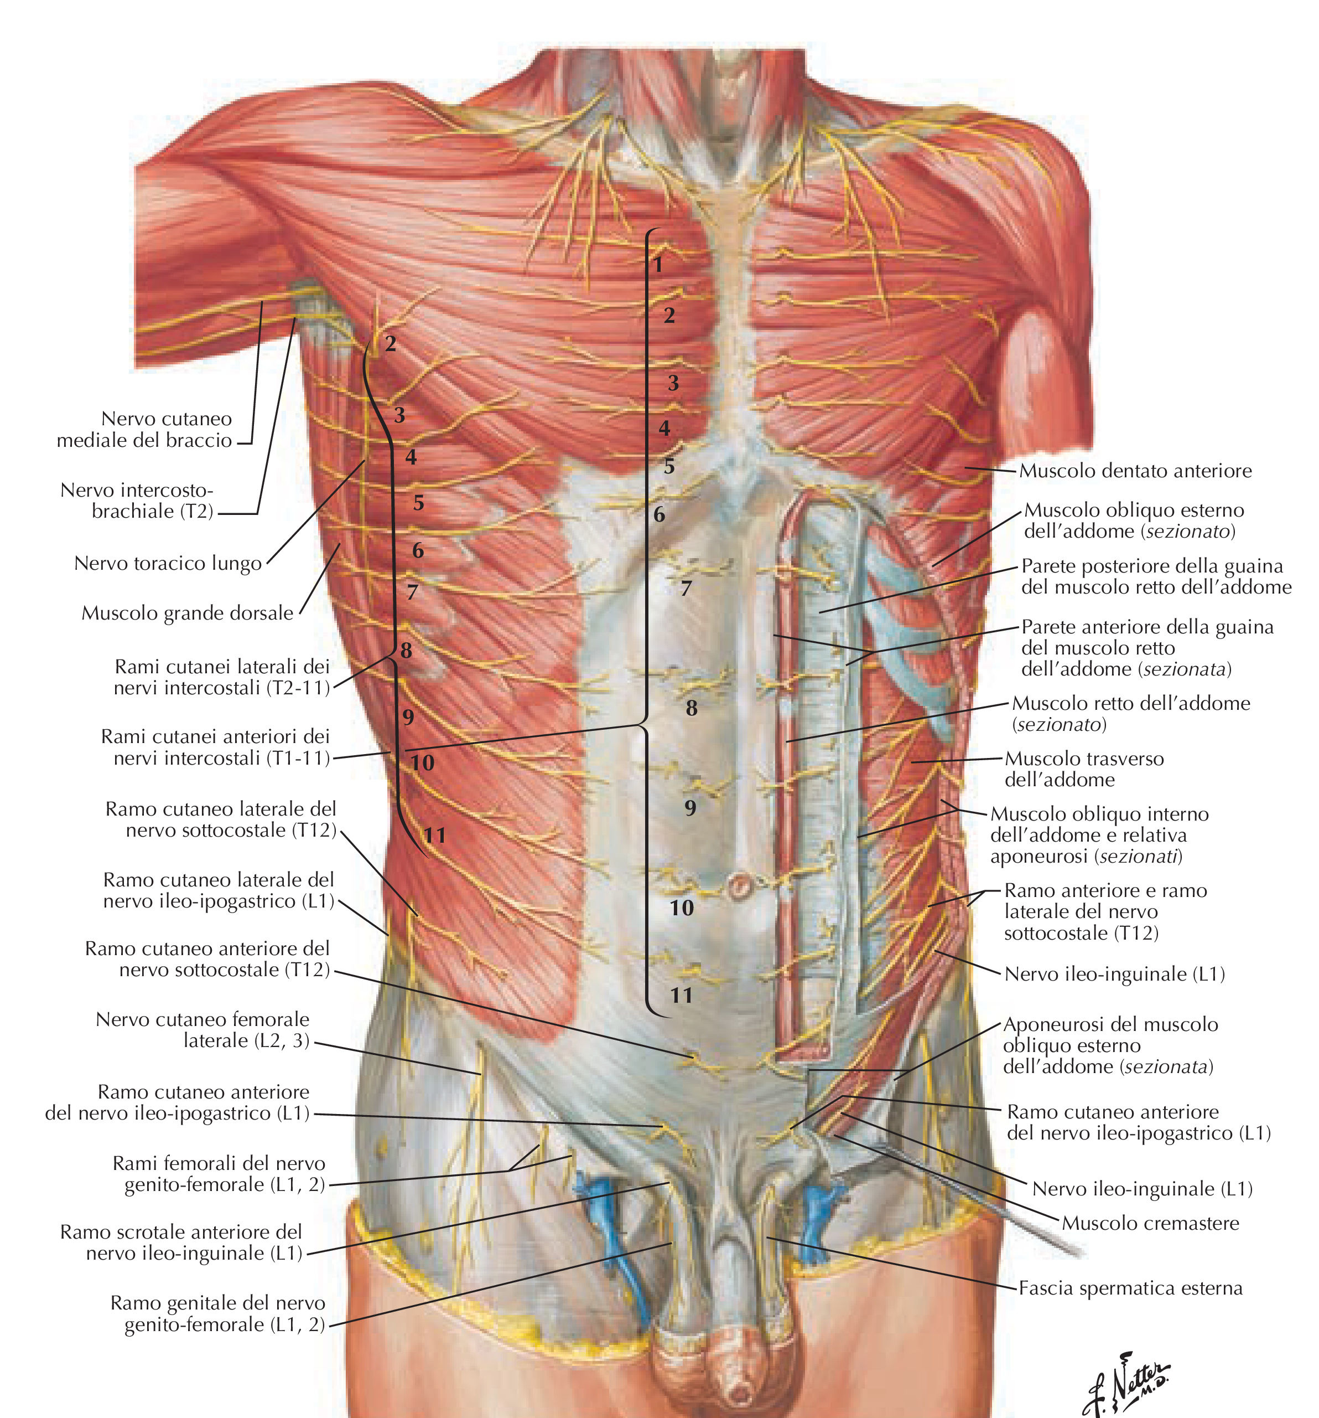
Nervi parete anteriore addominale

Slide 60
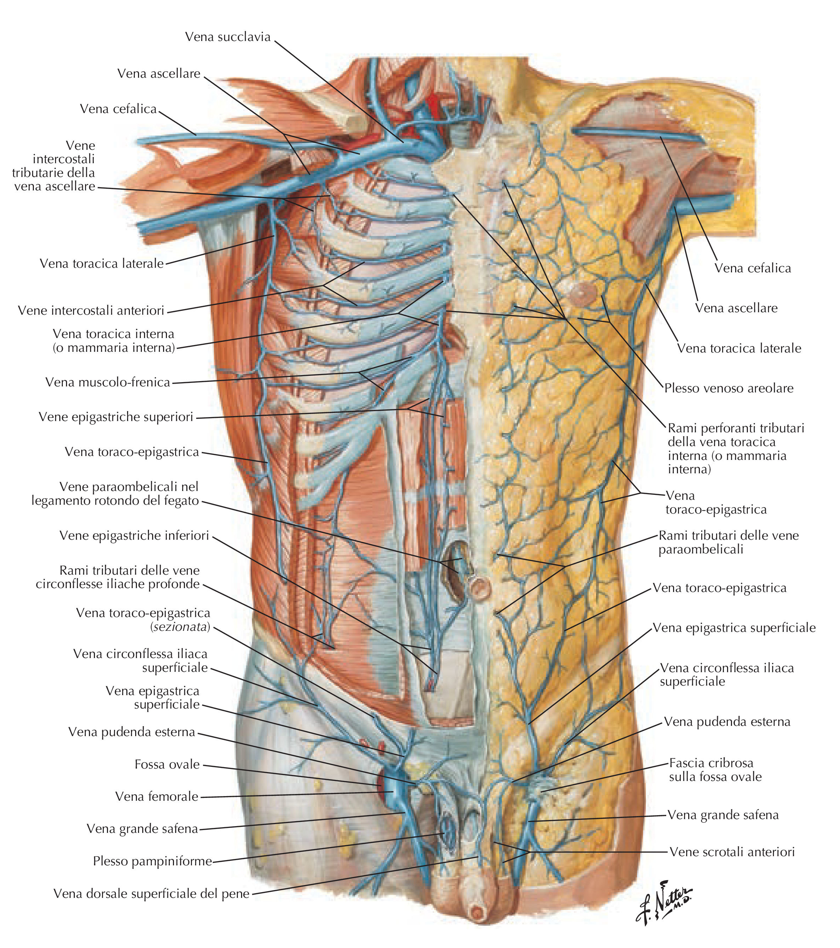
Vene parete addominale

Slide 62
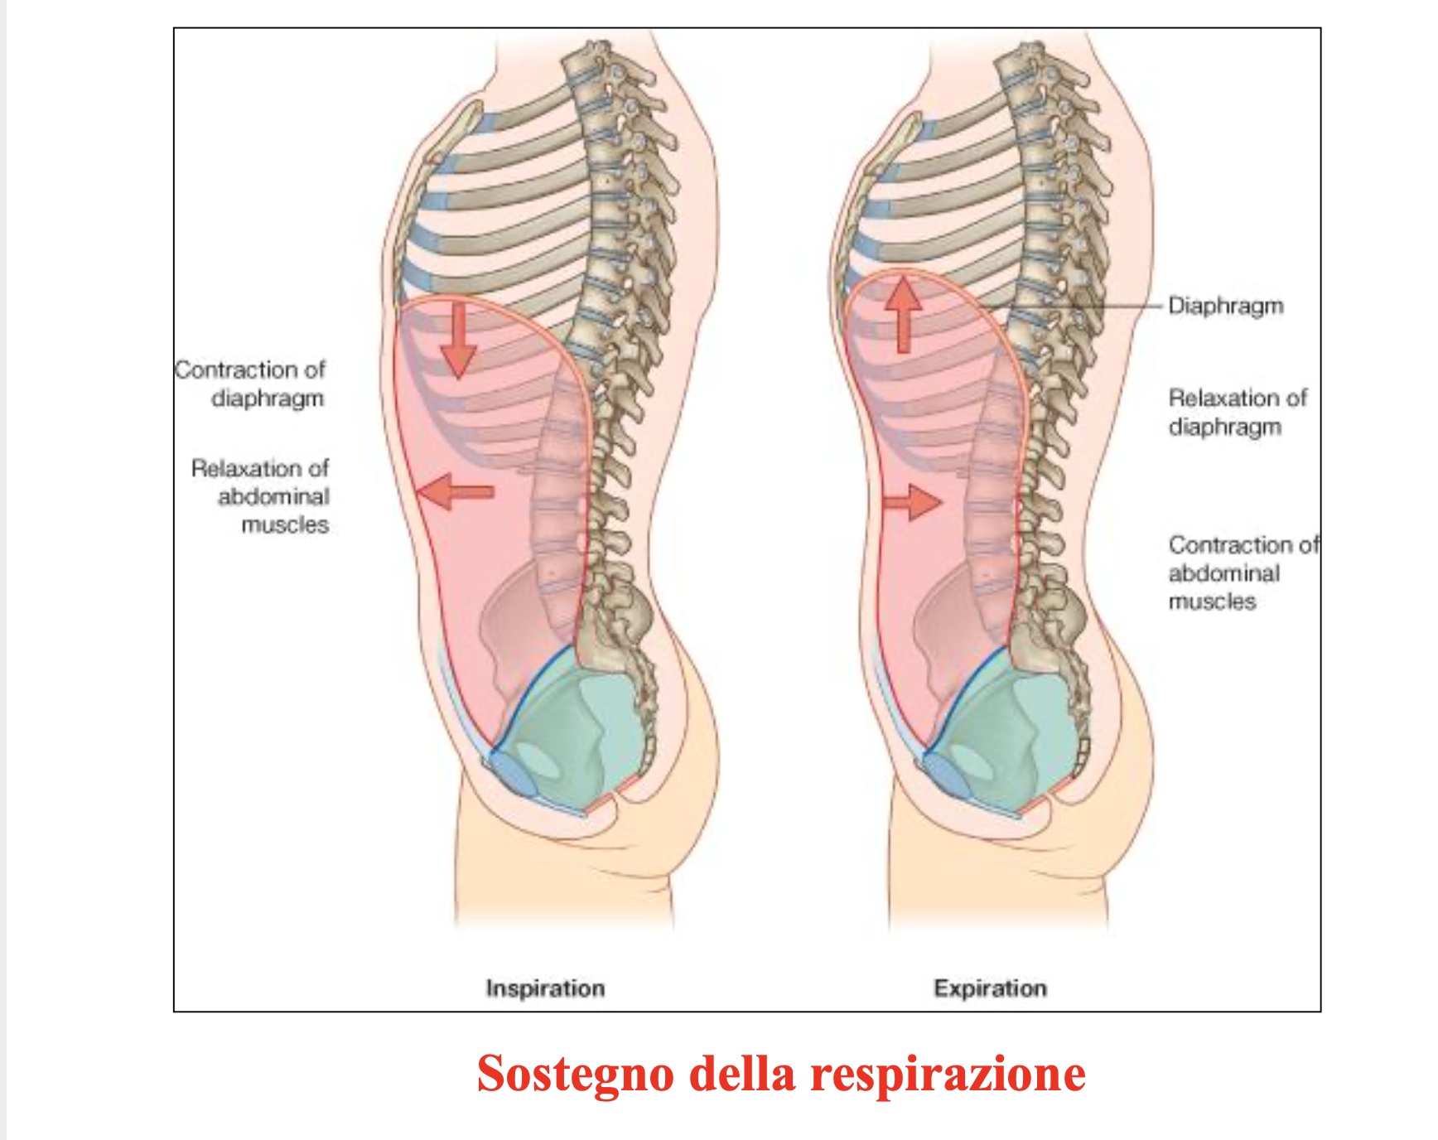

Slide 63
Parete anteriore dell’addome –dissezione superficiale

